Slide 1
Обобщение и проверка знаний по темам «Бактерии, Грибы, Водоросли, Лишайники и Мхи»
Цель урока: обобщить, систематизировать и проверить знания по пройденному материалу.
Задачи:
Сформировать УУД:
1.Познавательные:
- проверить знание терминологии по пройденному материалу;
- умение применять полученные знания для решения загадок природы;
2. Коммуникативные:
- умение работать в группе, в парах;
- умение выстраивать монологическую речь и адекватно передавать информацию;
3. Регулятивные:
- планировать свою работу;
- контролировать и оценивать свои действия и действия одноклассников;
- вносить свои коррективы в выполнение заданий.
4 Личностные:
- определять личностную мотивацию деятельности;
- определить возможность достижения желаемого результата.

Slide 2
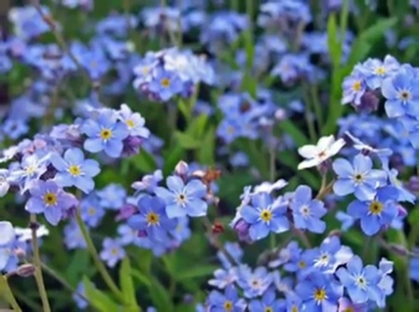
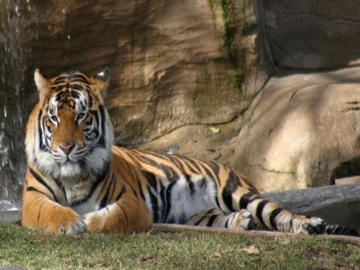
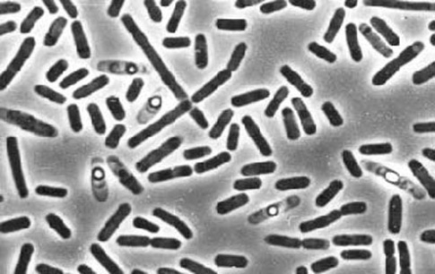
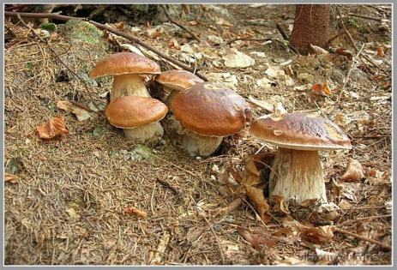
Какие царства живых организмов мы знаем?
4 царства
Бактерии
Грибы
Растения
Животные

Slide 3
Задание № 1
Ответьте на предложенные вопросы, запишите ответ:
1 вариант.
Организмы, которые сами производят органические вещества из неорганических –
Тонкие белые нити, из которых состоит тело гриба-
Тело многоклеточных водорослей-
Поколение мхов, на котором созревают споры-
Женская половая клетка –
2 вариант.
1.Организмы, которые питаются готовыми органическими веществами-
2. Тесная связь, полезная как одному, так и другому организму-
3.Бесцветные ветвистые нитевидные клетки (корнеобразные выросты) у водорослей и мхов-
4.Поколение мхов, на котором созревают гаметы-
5.Половые клетки-

Slide 4
Взаимопроверка:
1 вариант.
Автотрофы
Гифы или грибница
Слоевище
Яйцеклетка
2 вариант.
Гетеротрофы
Симбиоз
Ризоиды
Гаметы
Каждый правильный ответ 1 балл.

Slide 5
Задание № 2.
«Пятый лишний».
Исключите из цепочки предложенных слов лишнее, объяснив, почему.
1 вариант.
Ядро, цитоплазма, пластиды, оболочка, хлорофилл.
2 вариант.
Спирогира, хламидомонада, улотрикс, ульва, ламинария.

Slide 6
Самопроверка.
1 вариант.
Лишнее «хлорофилл», так как остальные – это части растительной клетки
2 вариант.
Хламидомонада – это одноклеточная водоросль, а остальные многоклеточные водоросли
За правильный ответ и объяснение 2 балла. Только за ответ 1 балл.

Slide 7
Задание № 3
Конкурс «Заморочки».
Каждая команда получает вопрос. Если у команды нет версии ответа, то вопрос передаются другой команде. За правильный ответ – 2 балла.
1 вариант.
Важную роль в разложении погибших животных и растений играют бактерии гниения. В очень сухой почве, например, в песке пустынь, хорошо сохраняются трупы животных. Дайте объяснение этому явлению.
2 вариант.
Замечено, что в засушливое лето грибы растут ближе к стволу дерева, а в дождливое – на некотором расстоянии. Дайте объяснение этому явлению.

Slide 8
Взаимопроверка.
1 вариант.
Сухой раскаленный песок пустынь безводен и поэтому является малоподходящей средой для бактерий гниения. Поэтому трупы животных высыхают, но не разрушаются.
2 вариант.
Грибы любят влажную почву, поэтому их много после дождя. В сухое лето более влажная почва бывает под кроной дерева у ствола,, поэтому и «жмется»гриб к этому месту. В сырое лето влаги достаточно, но почва теплее на открытом пространстве, чем под деревом. Поэтому грибы растут дальше от стволов деревьев.
За правильный ответ и объяснение 2 балла. Только за ответ 1 балл.

Slide 9
Задание № 4.
« Ты мне, я тебе»
Каждый формулирует вопрос по теме «Мхи» для своего одноклассника, при этом сам может на него правильно ответить.
За правильно сформулированный вопрос 1 балл, за ответ – 1 балл. Всего 2 балла.

Slide 10
Подводим итог урока.
Критерии оценивания:
Итого: максимальное количество баллов – 11.
Оценка «5» - 10-11 баллов
Оценка «4» - 7-9 баллов
Оценка «3» - 5-6 баллов
Оценка «2» - менее 5 баллов.

Slide 11
Самооценка работы на уроке:
Сегодня на уроке я работал………….
Выполнил задания…………………………………
Мне было трудно……………………………………..
Набрал баллов.

